Slide 1

Anticipez les besoins en consommation électrique de bâtiments
Soutenance de projet
Nicolas FAUCONNIER
Parcours Ingénieur ML
31/01/2022

Slide 2
Plan
1.
2.
3.
4.
Problématique
Data Cleaning
Analyse exploratoire
Projet et missions
Nettoyage et pré-sélection des données
Analyse univariée et multivariée
5.
Feature Engineering
Modélisation
Création de nouvelles variables et pipeline de pré-processing
Entrainement et évaluation des modèles

Slide 3
1.
Problématique
Projet et missions

Slide 4
1. Problématique
Contexte
La ville de Seattle mène différentes études afin d’atteindre son objectif de ville neutre en émissions de carbone en 2050. La prédiction des émissions de gaz à effet de serre et de la consommation des bâtiments de la ville seraient utiles pour atteindre cet objectif. Cela permettrait également de diminuer les coûts liés aux relevés de consommation.
Missions
Réaliser une courte analyse exploratoire des données
Tester différents modèles de prédiction, sélectionner et optimiser les plus performants
Juger de l’intérêt de l’ENERGYSTARScore comme variable explicative des émissions de gaz à effet de serre
Notes:
Périmètres = Bâtiments hors d’usage d’habitation

Slide 5
2.
Data Cleaning
Nettoyage et présélection des variables explicatives pertinentes pour la modélisation

Slide 6



Dataset
Caractéristiques techniques de bâtiments de la ville de Seattle, pour les années 2015 et 2016. Données issues du permis d'exploitation commerciale.
Le dataset spécifiquement utilisé ici est hébergé sur Kaggle au lien suivant:
https://www.kaggle.com/city-of-seattle/
Aussi disponible sur la plateforme opendata de Seattle.
2 .csv, pour un total de 3Mb
~3300 lignes et ~47 colonnes par année
Outils utilisés:

Slide 7
Données
Informations sur les consommations d’énergie
Nature du bâtiment: différents types d’usages
Surfaces: total, par type d’usage, parking
Données de localisation: quartier, Zipcode, longitude et latitude
Autres: commentaires, est un outlier, année de construction, année du relevé

Slide 8
Data Cleaning
Suppression des colonnes non exploitables ou inutiles: commentaires, adresses, données inconnues sans descriptions ou trop éparses
Suppression des colonnes redondantes: différentes unités d’une même mesure, données normalisées (selon la surface et les variations de températures annuelles)
Harmonisation des colonnes entre 2015 et 2016: noms, dtypes, extraction des longitudes et latitudes d’une colonne en .json dans le dataset de 2015
Notes:
Usetypes et type de batiment: on garde uniquement le LargestUseType pour la modélisation, car il est associé à la vairable de surface qui est la plus corrélée avec les variables à expliquer.
On garde tous les usages pour l’anaylse exploratoire

Slide 9
Data Cleaning
Harmonisation des catégories
Suppression des outliers indiqués dans le dataset
Valeurs incohérentes: valeurs négatives, incohérence des surfaces
Notes:
Harmonisation des catégories: correction des dénominations
Outliers: comporte des valeurs extrêmes
Valeurs incohérentes:
Valeur négatives: eg. Emissions de C02 négatives -> supprime
Addition des surfaces par type d’usage > surface totale
Addition des types d’énergies > consommation totalse
Surface intérieure > surface totale
→ beaucoup d’observations, mais différences très minimes -> arrondi? -> on les garde, sinon dataset avec très peu de données

Slide 10
Data Cleaning
Surfaces par type d’usage:
Fill par 0 des usages 2 et 3
création de la catégorie « None » quand XLargestUsage = NaN
Suppression de l’année 2015:
Valeurs quasi-identiques avec 2016, et constitue presque la totalité des observations
Pas de déséquilibre dans le training pour les quelques observations uniques
→ 1622 observations
(Nb. Pas de doublons sur la même année)
Notes:
EXPLIQUER LES SURFACES OAR TYPE D’USAGE

Slide 11
3.
Analyse exploratoire
Analyse univariée et multivariée

Slide 12
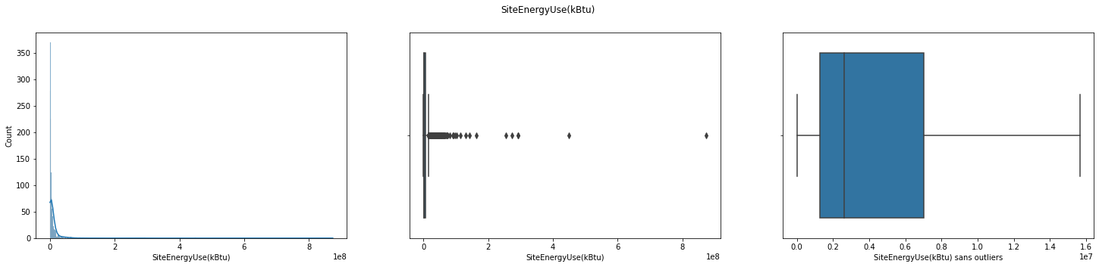
Analyse univariée
Beaucoup de variables quantitatives ont une majorité de valeur proche de zéro:
Notamment les variables à prédire:
Considération de la log-transformation

Slide 13
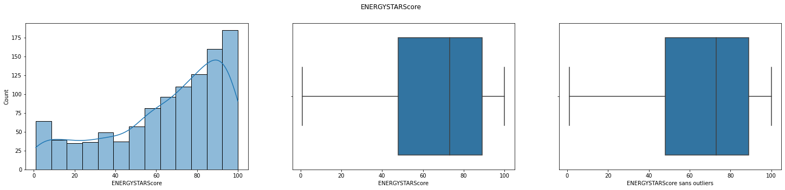
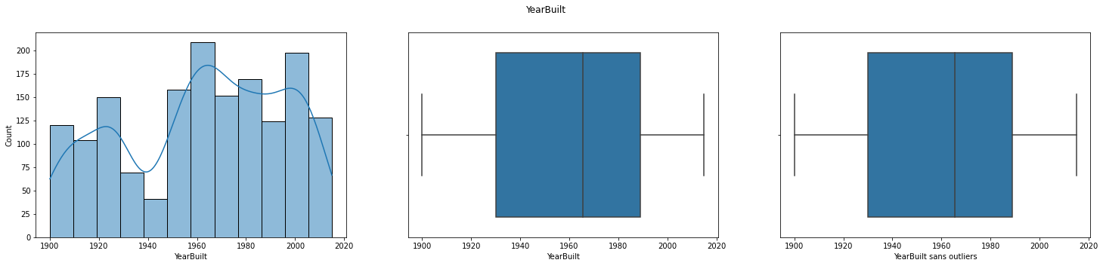
Analyse univariée
Mais ce n’est pas le cas pour toutes les variables:
(Nb. Aucune variable quantitative n’est normalement distribuée)
Notes:
Distribution -> imputation par KNN pour éviter un pic par imputation d’une valeur unique

Slide 14
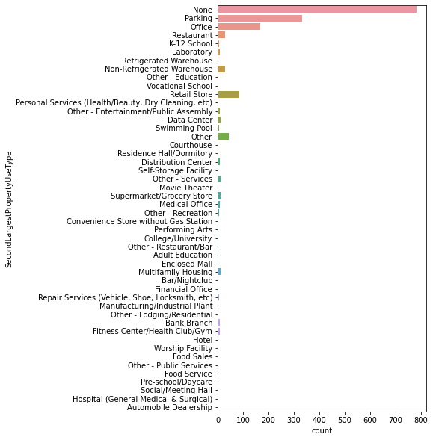
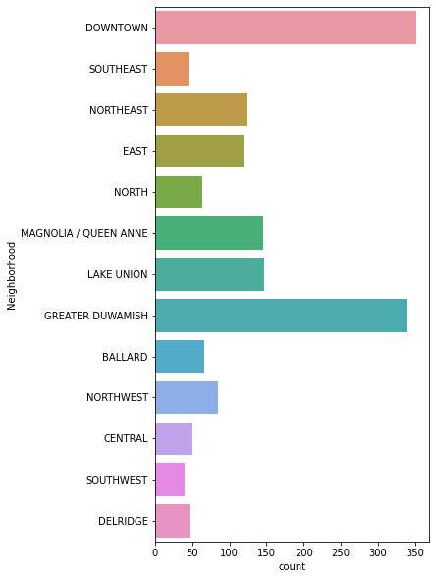
Analyse univariée
Aucune variable catégorielle n’est également distribuée
Notes:
Les Second et ThirdUsages ont une majoritée de "None" :
car la plupart des bâtiments ont un seul usage.

Slide 15
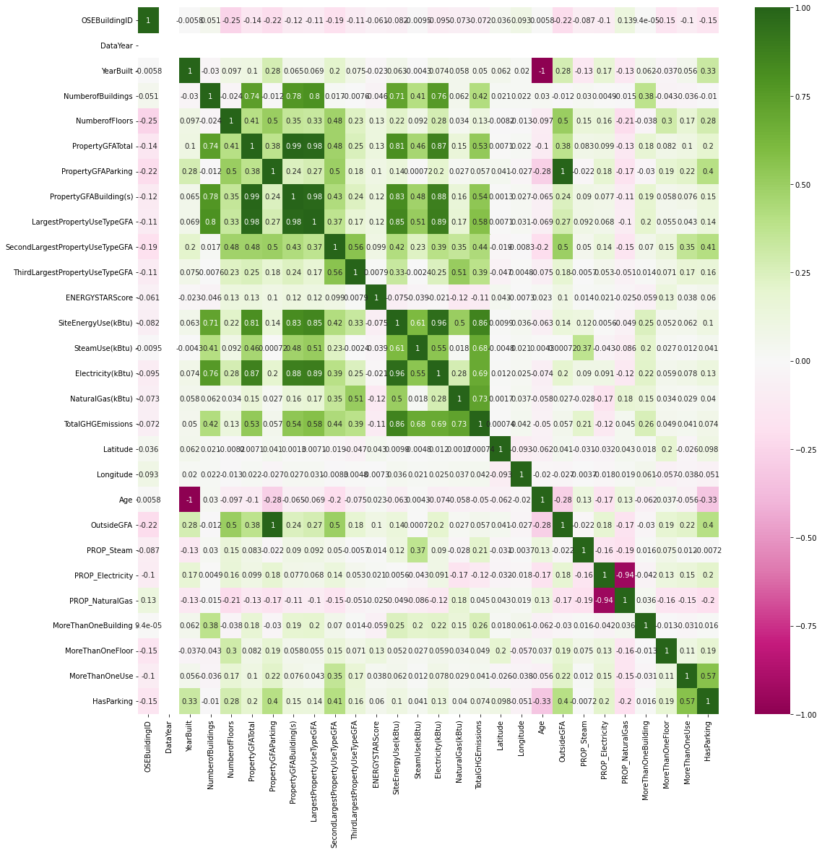
Analyse bivariée
Les deux variables à expliquer sont corrélées avec de nombreuses features.
La corrélation négative et forte entre la consommation/proportion de gaz et d'électricité suggère qu'un type d'énergie se soustrait à l'autre dans la plupart des cas.
Notes:
Les deux variables à expliquer sont correlées avec de nombreuses features, notamment:
Correlation positive avec toutes les surfaces (dont parking/outside), et particulièrement forte avec la surface du type d'usage principal
Correlation positive avec le nombre d'étages, mais pas avec le nombre de batiment
Corrélation positive logique avec les différentes énergies et leur somme
ENERGYSTARScore: n'est pas fortement corrélée avec SiteEnergyUse (variable à prédire), ce qui est surprenant car l'utilisation en energie rentre en compte lors de son calcul (potentiel data leakage si on utilise ENERGYSTARScore pour prédire SiteEnergyUse).
De nombreuses corrélations logiques, comme par exemple:
les surfaces sont toutes correlées entre-elles
La correlation négative et forte entre la consommation/proportion de gaz et d'électricité suggère qu'un type d'énergie se soustrait à l'autre dans la plupart des cas.

Slide 16
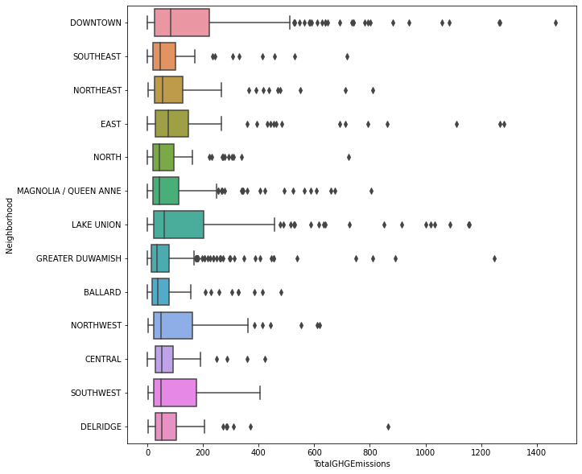
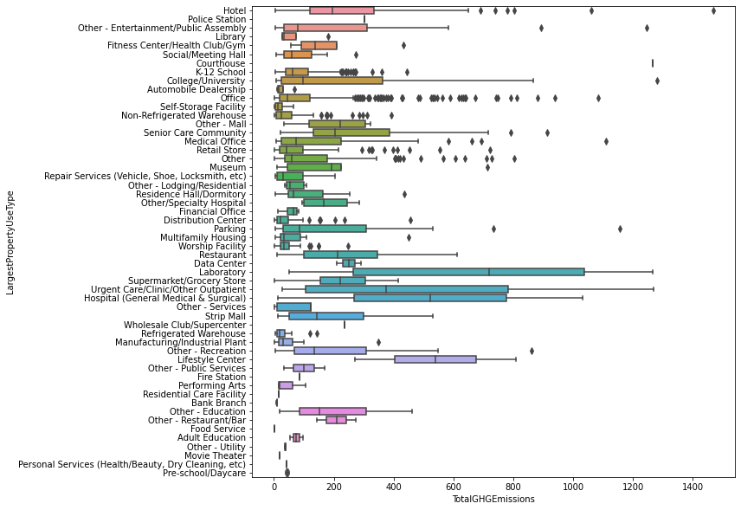
Analyse bivariée
Le type d’usage semble avoir un lien avec les variables à expliquer, pas la localisation:
Notes:
Université, hôpitaux et médical, laboratoires, et plus généralement des bâtiments qu’on peut imaginer assez grand émettent et consomment plus
Concernant la localisation: on a juste plus de bâtiments émetteurs/consommateurs en centre ville:
C’est plutôt la taille et l’usage du bâtiment qui est corrélée avec sa position.

Slide 17
4.
Feature Engineering
Création de nouvelles variables et pipeline de pré-processing

Slide 18
Création de nouvelles variables
Pivot des types d’usages (et déduction du 4ème usage le plus important quand c’est possible)
Age de la propriété
Variables Dummies:
Plus d’un bâtiment
Plus d’un étage
Plus d’un usage
Possède un parking
Notes:
Pas de proportions d’énergies comme suggéré dans l’énoncé = data leakage

Slide 19
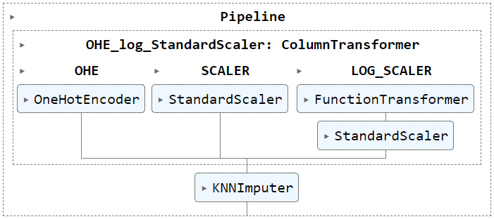
Pipeline de pré-processing
Log-transformation des variables cibles en dehors du pipeline

Slide 20
5.
Modélisation
Entrainement et évaluation des modèles

Slide 21
Features et transformations
Features en commun: Surface intérieure, âge de la propriété
Combinaisons de features testées:
Nombre de bâtiments, d’étages et surface du parking VS. leurs dummies
Longitude et latitude VS. Neighborhood
LargestUsage, sa surface et dummy plus d’un usage VS. surfaces pivotées
ENERGYSTARScore; avec VS. Sans
Transformations:
OneHotEncoding
StandardScaler
Log-transformation (testé avec ou sans) puis StandardScaler

Slide 22
Modèles
Regression linéaire → Baseline
Regression Ridge
Regression Lasso
Regression ElasticNet
SVM
RandomForestRegressor
XGBRegressor

Slide 23
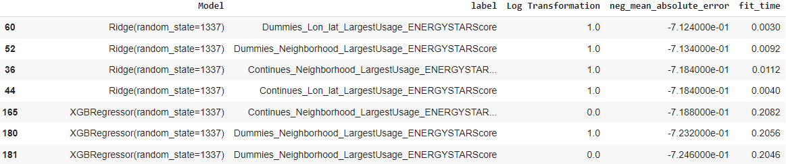
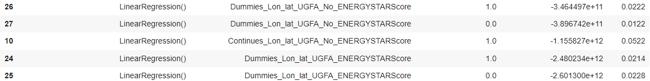
GHGEmissions: Recherche du meilleur modèle
Fonction testant toutes les combinaisons de Feature x Transformation x Modèle sur le training test (80% du dataset) par Cross-Validation (k=5)
…
Notes:
Expliquer la fonction
Outputs en plus de ce tableau:
-- Liste des features
-- Autres métriques d’évaluation:
Erreur moyenne au carré
Erreur moyenne absolue
Erreur moyenne absolue en pourcentage
R²
Temps d’entrainement
Meilleurs modèles au regard de l’erreur moyenne absolue:
→ MAE car moins sensible aux outliers (grandes valeurs) comparée à l’erreur moyenne au carré
Ridge
Toujours avec log-transformation des features distribuées log-normalement
Puis XGBoost
Régression linéaire en bas de tableau (ordre de grandeur supérieur de l’erreur absolue)

Slide 24
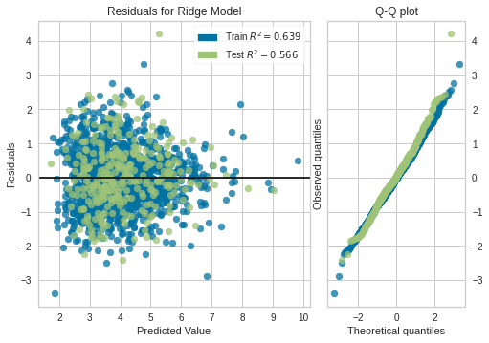
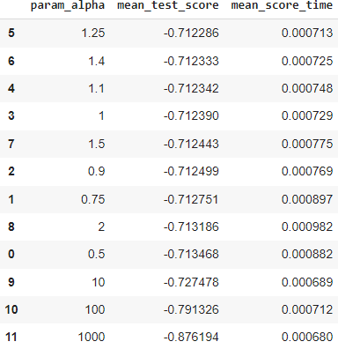
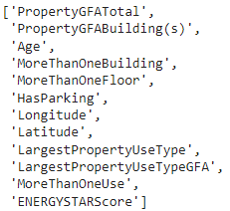
GHGEmissions: Régression Ridge
Recherche de la meilleure valeur d’alpha par GridSearch et CV, puis évaluation :
MAE = 0.727
échelle log, sur set de validation
MAE à l’échelle = 1.069
Tonnes de C02
Notes:
Variables retenues:
Dummies (+ d’un étage, batiment, a un parking)
Usage principal (OHE) et la surface, + d’un usage
ENERGYSTARScore
Paramètre alpha : 1,25
Analyse des erreurs:
Distribution similaire des erreurs entre le train set et le set de validation
Distribution proche d’une distribution normale au regard du QQ-plot
Erreur moyenne absolue: environ 1 Tonne de C02
R²: 57% de la variance expliquée

Slide 25
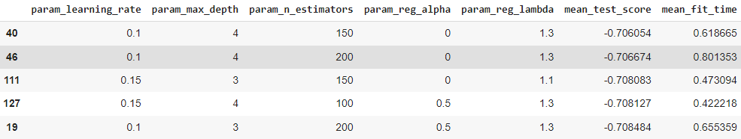
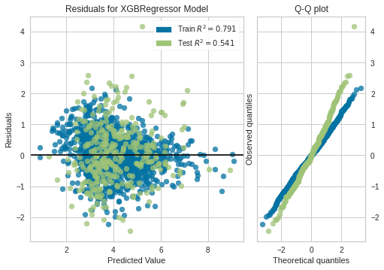
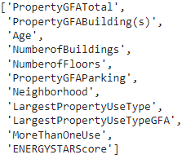
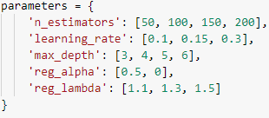
GHGEmissions: XGBoost
Recherche des meilleurs hyperparamètres par GridSearch et CV, puis évaluation :
…
MAE = 0.760 (vs. 0.727)
échelle log, sur set de validation
MAE à l’échelle = 1.138
Tonnes de C02
Notes:
Choix de chercher de meilleurs hyperparamètres pour XGBoost pour 2 raisons:
Erreur moyenne absolues similaire a la regression Ridge
Plus d’hyperparamètres à tunner, et potentiellement plus de gain
Hyperparamètres testés: plus bas que les paramètres par défaut
-> Surapprentissage: cf. R² entre le set d’entrainement et de validation
MAE plus basse sur le training set, plus haute sur le set de validation
→ On sélectionne la Régression Ridge comme modèle

Slide 26
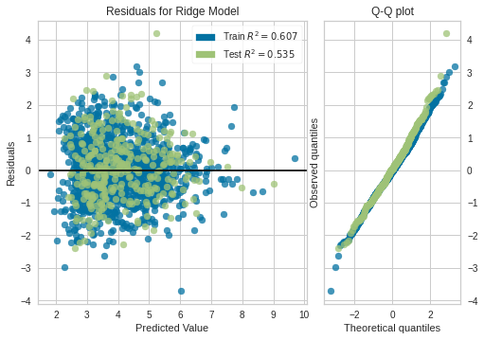
GHGEmissions: Intérêt de l’ENERGYSTARScore
Entrainement d’une régressions Ridge avec le même alpha (1.25) et les mêmes features, mais SANS l’ENERGYSTARScore:
MAE avec ENERGYSTARScore = 0.727
MAE sans ENERGYSTARScore = 0.761
l’ENERGYSTARSCore est une
feature utile !

Slide 27
SiteEnergyUse: Recherche du meilleur modèle
Même démarche: test de toutes les combinaisons de Feature x Transformation x Modèle sur le training test par Cross-Validation, SANS l’ENERGYSTARScore (data leakage)
→ La régression Ridge avec log-transformation surperforme des modèles non linéaires
…

Slide 28
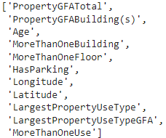
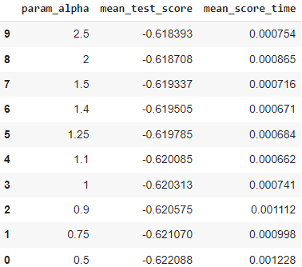
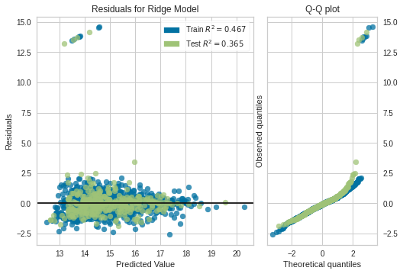
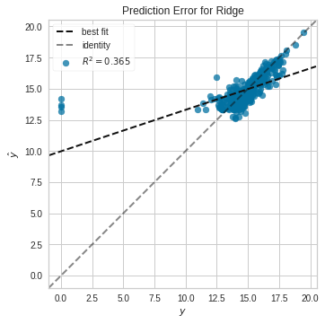
SiteEnergyUse : Régression Ridge
Recherche de la meilleure valeur d’alpha par GridSearch et CV, puis évaluation :
MAE = 0.713
R² très faible (0.365)
Notes:
Modèle performe mal sur les bâtiments autonomes ou ayant une consommation d’énergie basse
CONCLUSION SUR LES PERFORMANCES DES MODELES
Sur ces deux problèmes de prédiction, et avec du feature engineering (log-transformation), la régression Ridge performe mieux que des modèles ensemblistes non linéaires tels qu'XGBoost. XGBoost a tendance à surapprendre le dataset, et cela même en limitant certains paramètres et en utilisant de la régularisation.
In fine, aucun modèle n'offre de très bonnes performances, que ce soit en termes d'erreur ou de variance expliquée (environ 50% sur le test set au mieux).

Slide 29
Pistes d’amélioration
Obtenir plus d’observations
Obtenir plus de features
Méthode de sélection des features plus avancée (LOFO)
Qualité des données

Slide 30
Merci
Avez-vous des questions?

